Slide 1
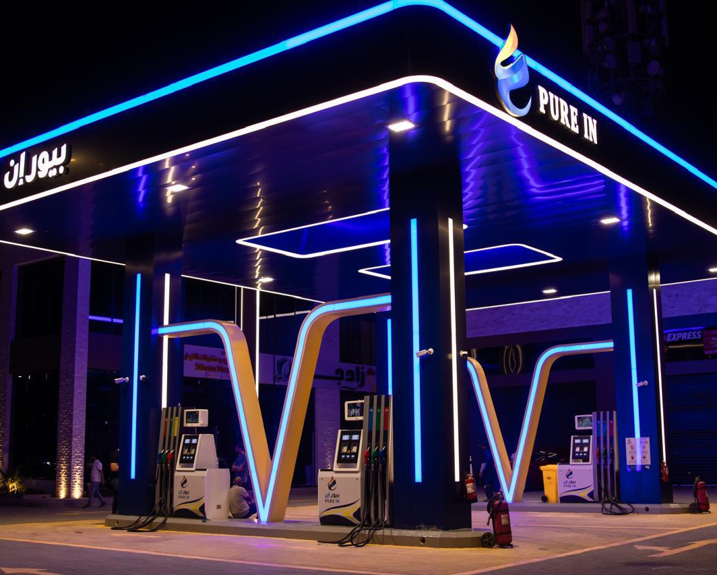

‏بيور إن
‏نغذي الثقة.
‏نقود التميز.
‏نقدم حلول وقود موثوقة
‏وخدمات استثنائية في أنحاء المملكة.
170+
‏انتشار
‏نحظى بثقة
‏نبني
‏محطة
‏واسع
‏الآلاف
‏للمستقبل
‏جدة، المملكة العربية السعودية
www.purein-sa.com
Notes:
Every cover component is separate and transferable: native editable text boxes, background rectangle, gradient, curved decorative freeforms, divider rules and four editable icon shapes. The station photograph and logo are independently movable/copyable/croppable pictures. Text appearing within the real photograph is part of that photograph.
[Sources]
Station photo: user-provided b59ab145-e312-4838-b073-cover.jpg, embedded directly.
Logo picture: cropped from the prior user-approved cover composition.
Marketing copy and station count: user-provided reference screenshot, not independently verified.
[/Sources]

Slide 2
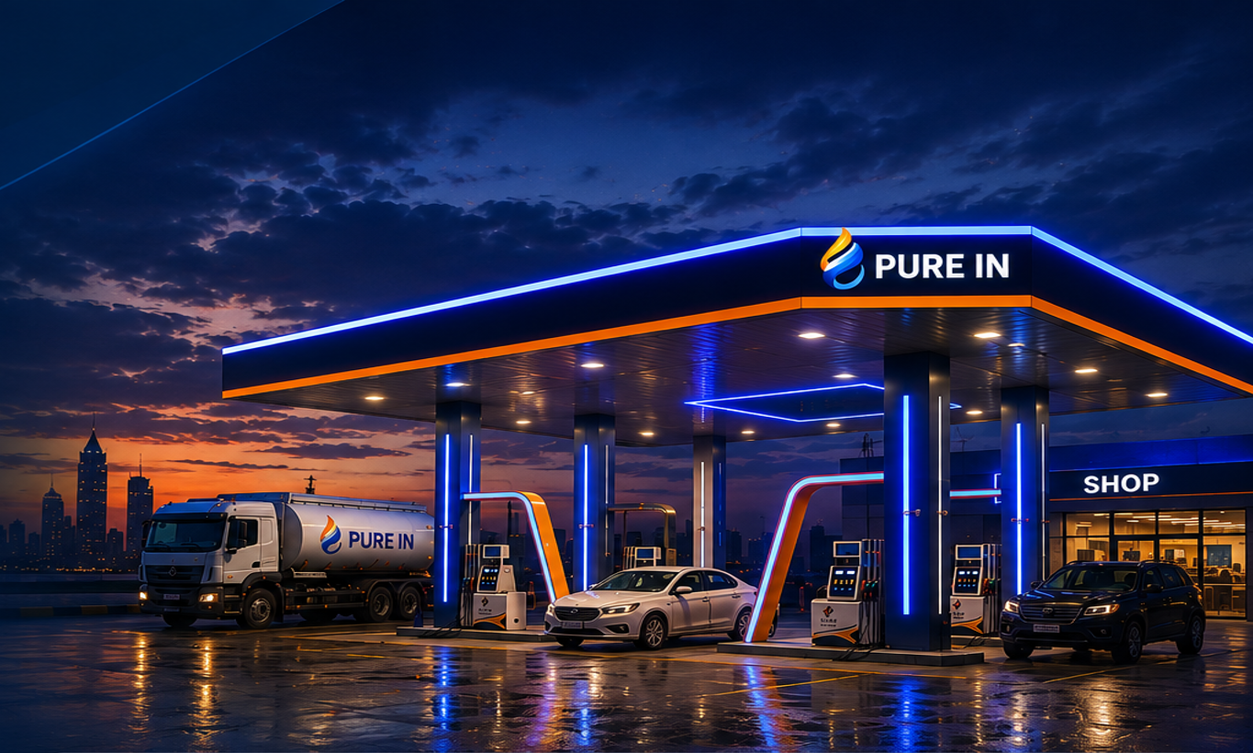

‏بيور إن
‏نبذة عن
‏بيور إن
‏شركة النفط الصافي للخدمات البترولية،
‏شركة سعودية تأسست عام 2018 وتعمل
‏تحت العلامة التجارية بيور إن، وتتخصص
‏في تشغيل محطات الوقود والخدمات
‏البترولية.
‏تدير بيور إن شبكة متنامية تضم أكثر من
‏50 محطة وقود تُشغّل مباشرة، وأكثر من
‏120 محطة امتياز تجاري في أنحاء
‏المملكة العربية السعودية.
‏تستند الشركة إلى هيكل تشغيلي متكامل
‏يشمل تشغيل محطات الوقود ونقل الوقود
‏والصيانة والتقنية والجودة
‏والإشراف الميداني.
‏تشغيل محطات
‏الوقود
‏نقل
‏الوقود
‏الصيانة
‏التقنية
‏الجودة
‏الإشراف
‏الميداني
Notes:
About Pure In. Recreated from the user-provided reference with separate editable text, service icons, decorative curves, dividers and service panel. Logo and station scene are independently movable pictures cropped from the supplied reference. The station scene is used as supplied; no independent verification of depicted details or business claims.
[Sources]
User-provided reference: codex-clipboard-7ddbab84-bd14-47fc-b91a-ebad6e66c4b1.png
Company name, establishment year 2018, network figures (more than 50 directly operated stations and over 120 franchise stations), service descriptions, logo and station image: supplied reference.
[/Sources]

Slide 3
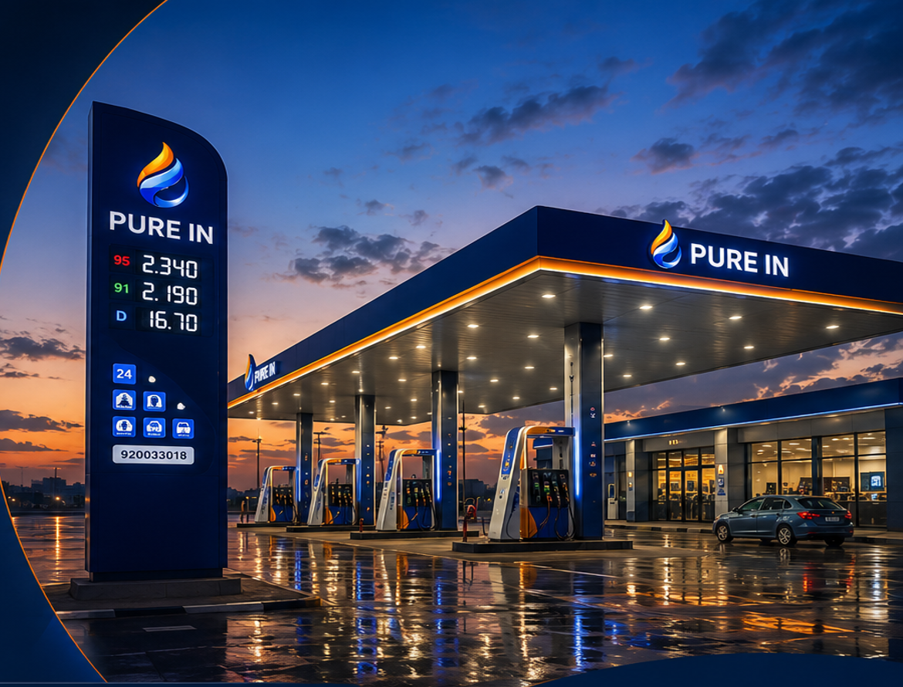
‏بيور إن
‏الرسالة
‏رؤيتنا توجه طموحنا.
‏ورسالتنا تقود أعمالنا اليومية.
‏الرؤية
‏أن نكون شركة رائدة في خدمات الوقود
‏والتنقل في المملكة العربية السعودية،
‏وأن نرسي معايير التميز التشغيلي
‏والموثوقية وتجربة العملاء.
‏الرسالة
‏تقديم خدمات وقود آمنة وموثوقة وعالية
‏الجودة من خلال عمليات كفؤة وشبكة
‏إمداد متكاملة وتقنيات حديثة
‏وتحسين مستمر.
‏الأمان والموثوقية
‏التميز التشغيلي
‏التكامل والكفاءة
‏التركيز على العميل
‏عمليات يمكنك الوثوق بها
‏كل يوم، في كل محطة
‏ترابط وتحسين وإنجاز
‏في صميم كل ما نقوم به

Slide 4
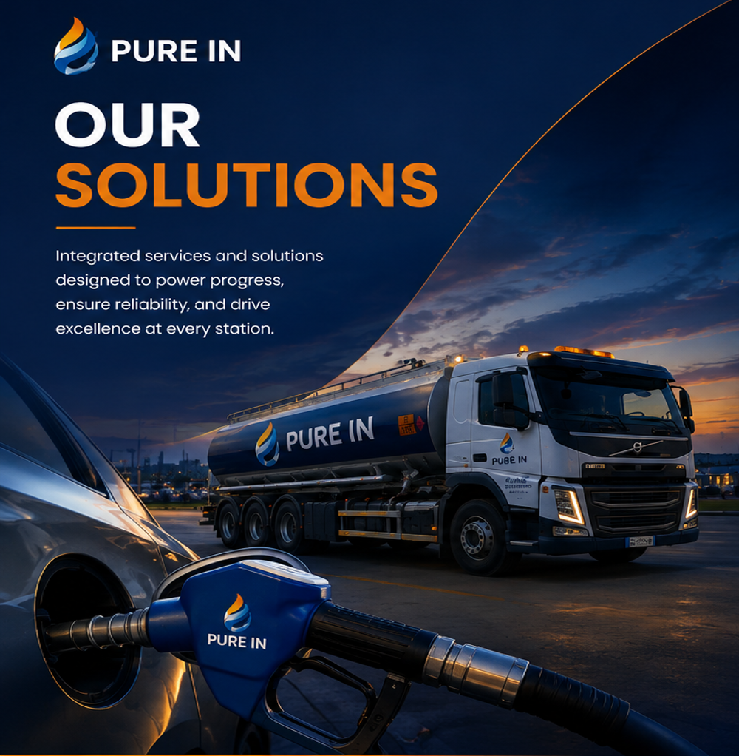
‏بيور إن
01
02
‏تشغيل محطات
‏الوقود
‏حلول الامتياز
‏التجاري
‏
‏تشغيل وإدارة شاملة لمحطات
‏الوقود، تدعمها إجراءات
‏موحدة، وإشراف ميداني،
‏ومتابعة مستمرة للأداء.
‏نموذج امتياز تجاري قابل
‏للتوسع، تدعمه معايير
‏تشغيلية وإرشادات للعلامة
‏التجارية وإشراف ودعم
‏مستمران.
‏حلولنا
‏خدمات وحلول متكاملة
‏تدفع عجلة التقدم، وتعزز
‏الموثوقية، وترتقي بالأداء
‏في كل محطة.
03
04
‏نقل الوقود
‏وإمداده
‏الصيانة والخدمات
‏الفنية
‏قدرات متخصصة في نقل
‏الوقود، تضمن إمداداً
‏موثوقاً ومستمراً بالمنتجات
‏البترولية عبر شبكتنا.
‏حلول صيانة وقائية
‏وتصحيحية، مصممة لتعزيز
‏موثوقية المحطات وضمان
‏استمرارية التشغيل.
05
06
‏التقنية
‏والأتمتة
‏الجودة والسلامة
‏والامتثال
‏حلول رقمية لمراقبة المحطات
‏ومخزون الوقود والتقارير
‏التشغيلية وكاميرات المراقبة
‏والأتمتة وإدارة الأداء.
‏عمليات تفتيش منظمة
‏وضوابط جودة وإجراءات
‏سلامة تضمن توحيد المعايير
‏والامتثال للأنظمة.
‏موثوقون
‏أكفاء
‏ملتزمون
‏قابلون للتوسع
‏نغذي الثقة.
‏يمكنكم الاعتماد علينا
‏الأداء يقودنا
‏نركز على نجاحكم
‏ننمو معكم
‏نقود التميز.

Slide 5
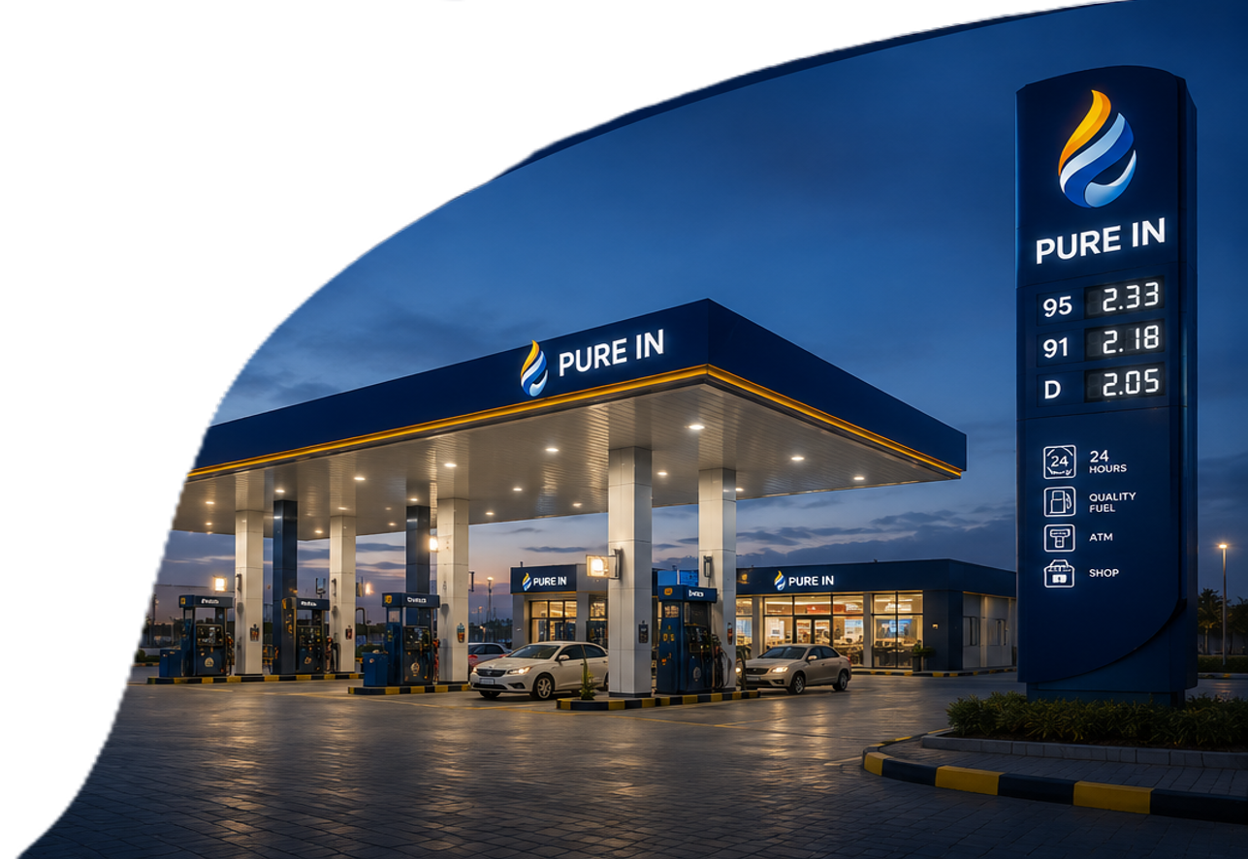
‏بيور إن
‏نغذي الثقة.
‏نقود التميز.
‏كلمة
‏الرئيس التنفيذي
‏منذ انطلاق رحلتنا في جدة عام 2018 بمحطة وقود واحدة،
‏نمت بيور إن لتصبح شبكة متوسعة تضم أكثر من
‏170 محطة وقود، تشمل محطات تُشغّل مباشرة
‏ومواقع امتياز تجاري في أنحاء المملكة.
‏استند نمونا إلى التزام واضح بالتميز التشغيلي
‏والموثوقية والسلامة وتجربة العملاء. ومن خلال
‏الاستثمار المستمر في كوادرنا وبنيتنا التحتية
‏وتقنياتنا وقدراتنا اللوجستية لنقل الوقود،
‏بنينا نموذجاً تشغيلياً متكاملاً يهدف إلى
‏تقديم خدمة ثابتة المستوى وموثوقة.
‏ومع استمرار نمونا، نطمح إلى تعزيز مكانة بيور إن
‏بوصفها شركة سعودية رائدة في خدمات الوقود والتنقل،
‏وبناء شراكات طويلة الأمد تحقق قيمة مستدامة
‏لعملائنا وشركائنا ومجتمعاتنا.
‏ياسر بن حسن المحضار
‏الرئيس التنفيذي

Slide 6







‏بيور إن
‏شركاء النجاح
‏حظينا بثقة العديد من العملاء المرموقين، ومن بينهم:

Slide 7
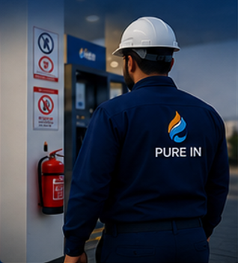
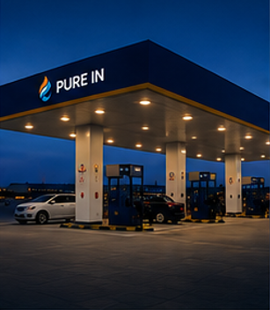
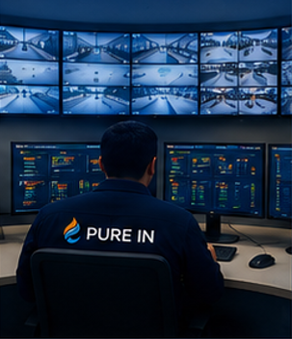
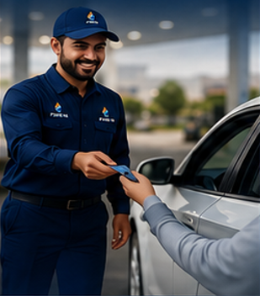

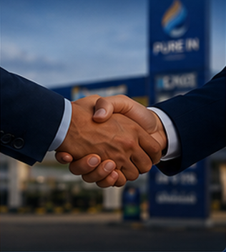
‏بيور إن
‏قيمنا
‏المبادئ التي توجه كل ما نقوم به.
‏السلامة
‏الموثوقية
‏التميز
‏التشغيلي
‏التركيز على
‏العميل
‏الابتكار
‏التعاون
‏السلامة أولاً في
‏كل ما نقوم به،
‏حمايةً لعملائنا
‏وموظفينا وأصولنا
‏ومجتمعاتنا.
‏نلتزم بعمليات موثوقة
‏وتوفير الوقود
‏باستمرار، على مدار
‏الساعة وطوال
‏أيام الأسبوع.
‏نطور باستمرار
‏عملياتنا وأداءنا
‏ومعايير خدماتنا.
‏نضع تجربة العميل
‏في صميم
‏عملياتنا.
‏نتبنى التقنية
‏والحلول الذكية لبناء
‏عمليات أكثر كفاءة
‏واستعداداً للمستقبل.
‏نبني علاقات قوية
‏مع العملاء
‏والشركاء.
‏عمليات آمنة
‏خدمة عالية الجودة
‏الثقة والنزاهة
‏نمو مستدام
‏فريق ملتزم
‏نهتم بسلامتكم
‏نقدم التميز
‏نلتزم بما هو صائب
‏نبني للمستقبل
‏معاً ننجح

Slide 8
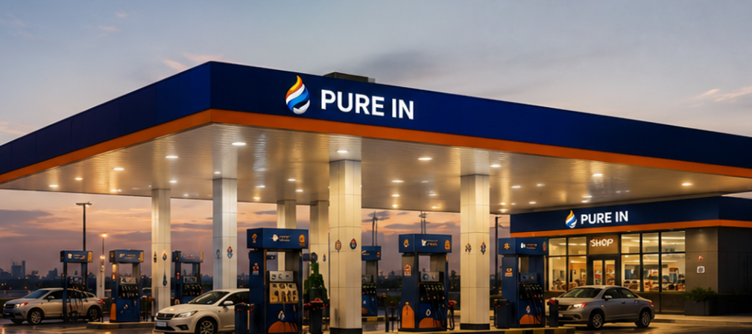
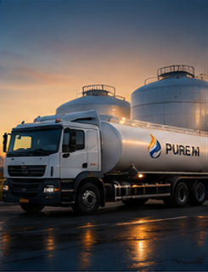
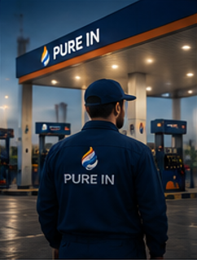
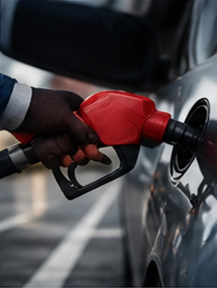
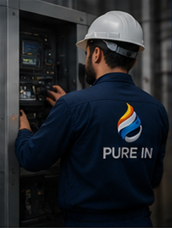

‏بيور إن
‏لماذا بيور إن؟
‏نقدم ما هو أبعد من الوقود؛ حلول طاقة
‏وخدمات متكاملة تساعد عملاءنا
‏على مواصلة التقدم.
‏شبكة واسعة الانتشار
‏شبكة متنامية تضم أكثر من 170 محطة في مناطق
‏المملكة الرئيسية، لنقدم لكم خدمة أفضل.
‏العميل محور اهتمامنا
‏نصغي ونهتم ونبذل المزيد
‏لنقدم تجارب استثنائية في كل مرة.
‏إمداد الوقود
‏والخدمات اللوجستية
‏تشغيل
‏المحطات
‏ضمان
‏الجودة
‏الدعم
‏والصيانة
‏الالتزام
‏المجتمعي
‏حلول وقود متكاملة
‏من إمداد الوقود والخدمات اللوجستية إلى تشغيل
‏المحطات، نقدم حلولاً شاملة وموثوقة.
‏خبرات تشغيلية
‏فرق ذات خبرة وعمليات كفؤة
‏تضمن أداءً ثابتاً يمكنكم الوثوق به.
‏أكثر ذكاءً بالتقنية
‏نوظف الأنظمة الرقمية والبيانات الآنية
‏لتحسين الكفاءة والجودة واتخاذ القرار.
‏نبني شراكات مستدامة
‏نؤمن بالنمو مع شركائنا
‏وبالإسهام في المجتمعات التي نخدمها.
‏في المناطق الرئيسية
‏بأنحاء المملكة
‏نحظى بثقة
‏آلاف العملاء الراضين
‏يقودنا التميز
‏ونركز على المستقبل
‏محطة
‏ونواصل النمو

Slide 9
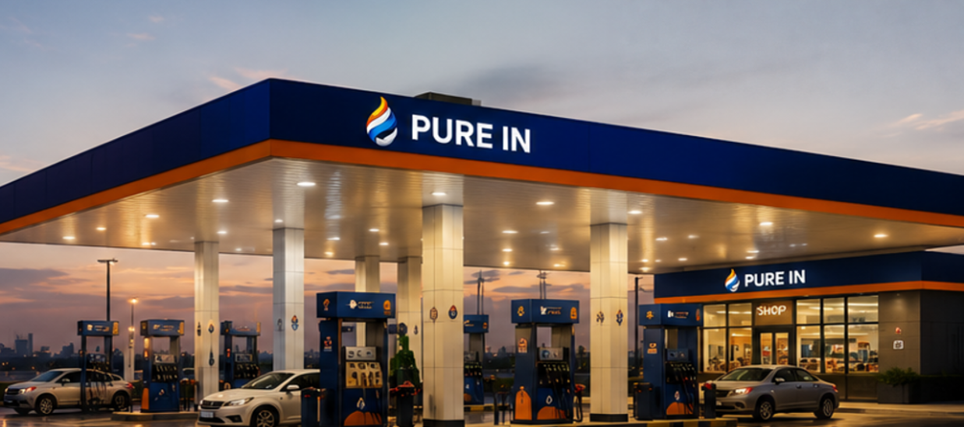
‏بيور إن
‏شكراً لكم
‏نقدر لكم وقتكم
‏واهتمامكم.
‏نتطلع إلى فرصة العمل معاً
‏وتحقيق قيمة مشتركة
‏من خلال شراكة موثوقة.
‏معاً، ندفع عجلة التقدم
‏ونقود التميز.
‏جدة، المملكة العربية السعودية
www.purein-sa.com
‏نغذي الثقة.
‏نقود التميز.

